Slide 1
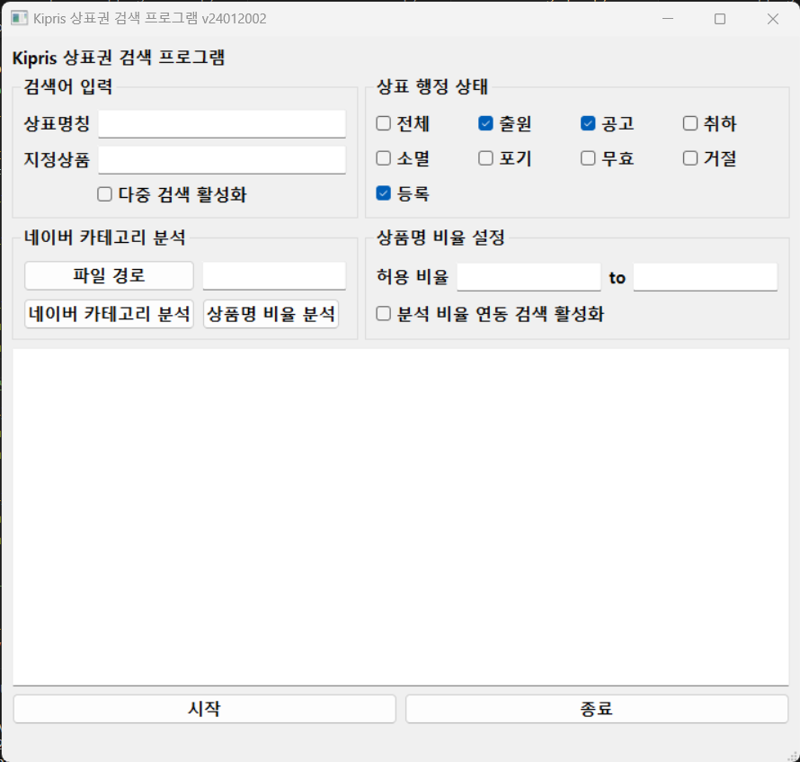
Kipris 상표권 검색 프로그램 사용 매뉴얼
* Kipris 상표권 검색 프로그램 UI 설명
상표명칭 입력란
지정상품 입력란
상표 행정 상태 체크박스
: default로 출원/공고/등록 체크되어 있음
다중 검색 활성화 버튼
: driver 폴더 내 SearchList.xlsx 업데이트 필수
상품명 허용 비율 설정 (Ex. 0.01% ~ 0.05%)
상품명 비율 분석을 위한 알리 수집 파일 선택 버튼
상품명 비율 분석 결과를 연동하여
상표권 검색 하기 위한 버튼
네이버 카테고리 분석 버튼
네이버 카테고리 분석으로 나온 상품명 비율 분석

Slide 2
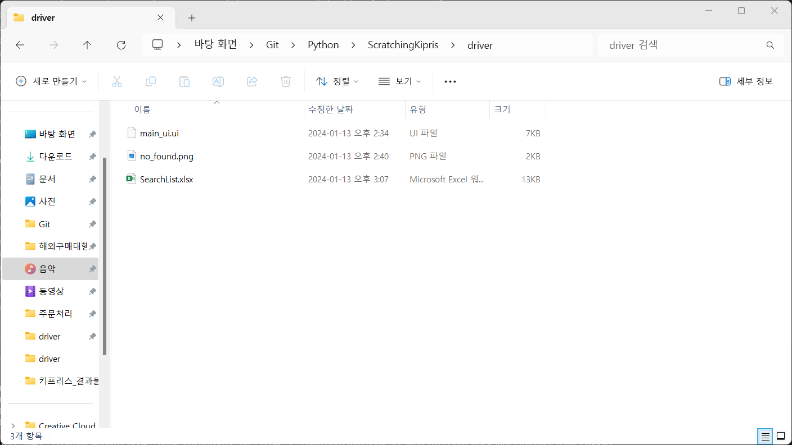
Kipris 상표권 검색 프로그램 사용 매뉴얼
* 다중 검색 설정 매뉴얼
액셀 오픈하여 원하는 상표명칭/지정상품 기입 후 저장

Slide 3
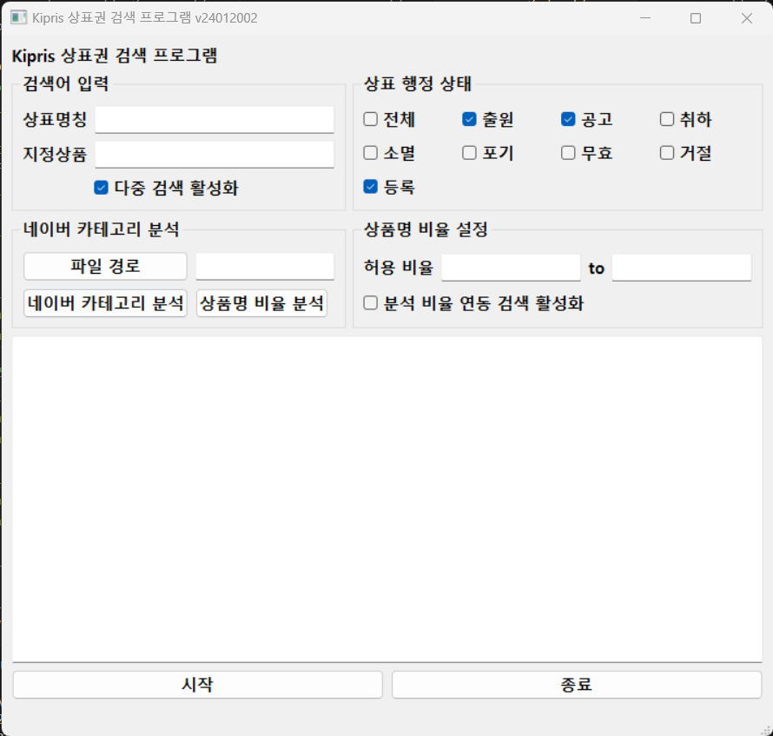
Kipris 상표권 검색 프로그램 사용 매뉴얼
* 다중 검색 설정 매뉴얼
다중 검색 활성화 버튼 클릭

Slide 4

Kipris 상표권 검색 프로그램 사용 매뉴얼
1) Kipris 상표권 검색 프로그램 실행(ScratchingKipris.exe)
* 초기 실행 화면

Slide 5
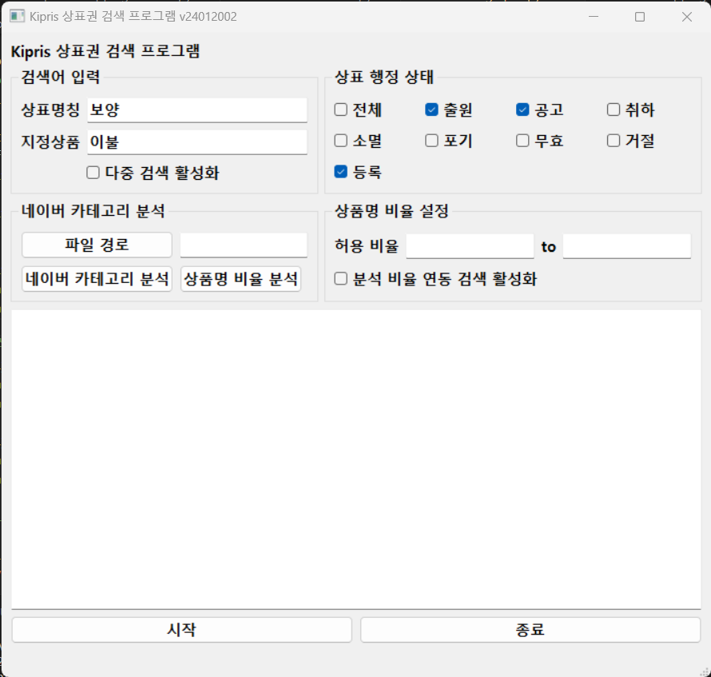
Kipris 상표권 검색 프로그램 사용 매뉴얼
2) 원하는 상표명칭 / 지정상품 입력 및 ‘시작’ 클릭
* 다중 검색 활성화 버튼 클릭 시,
상표명칭 / 지정상품 입력 안해도 됨

Slide 6
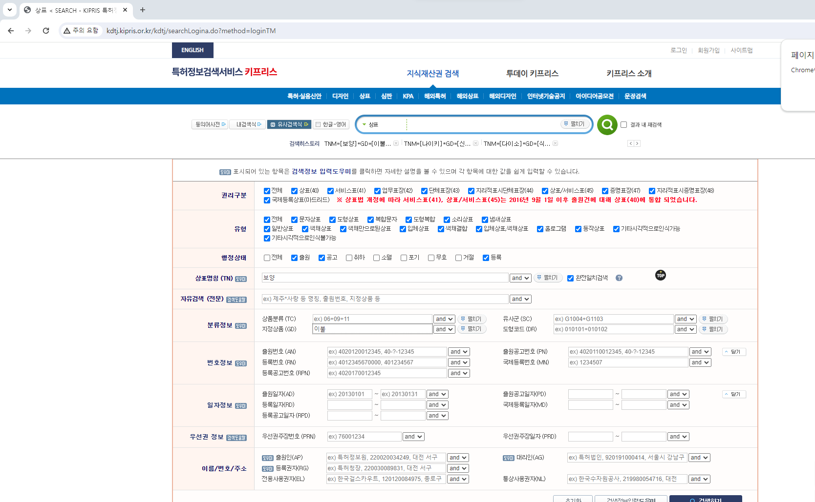
Kipris 상표권 검색 프로그램 사용 매뉴얼
3) 하기와 같이, 상표권 입력창 확인

Slide 7
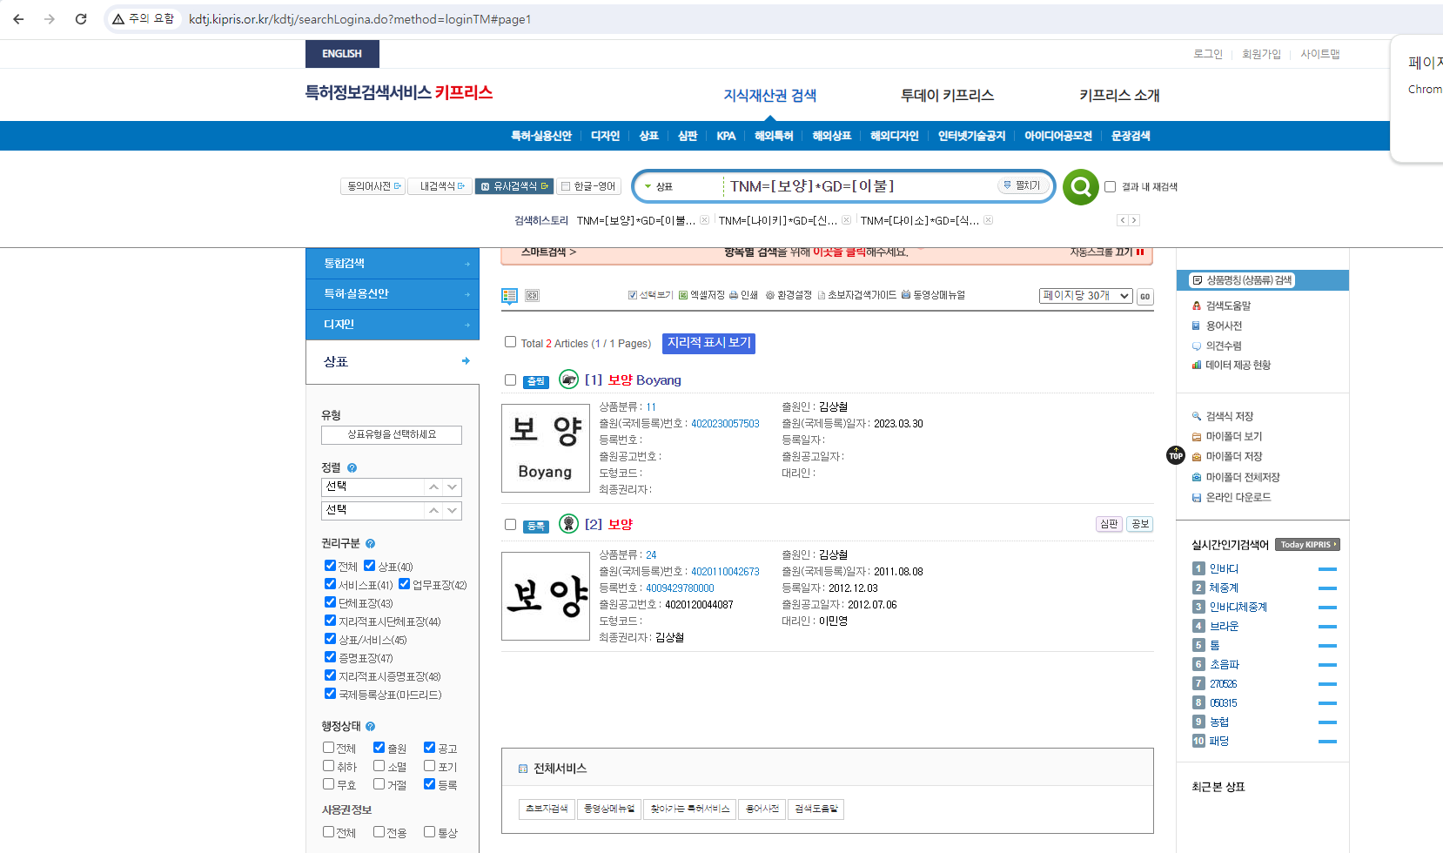
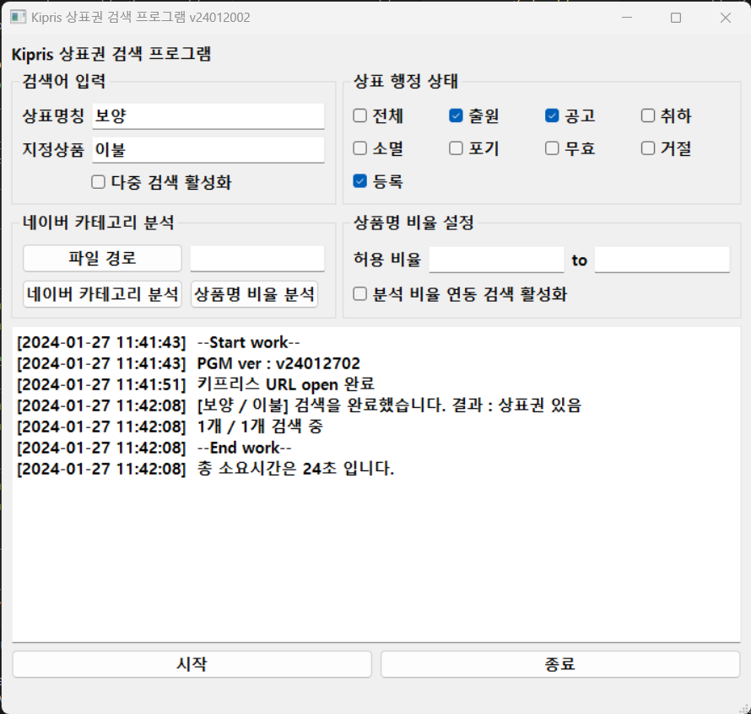
Kipris 상표권 검색 프로그램 사용 매뉴얼
4) 상표권 유무 확인

Slide 8
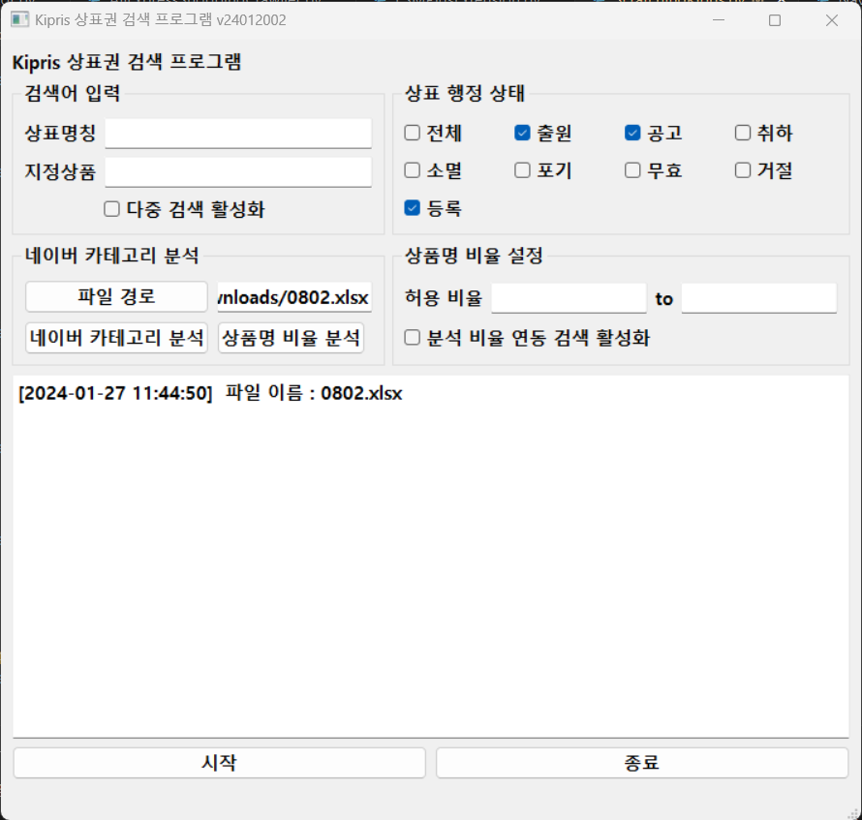
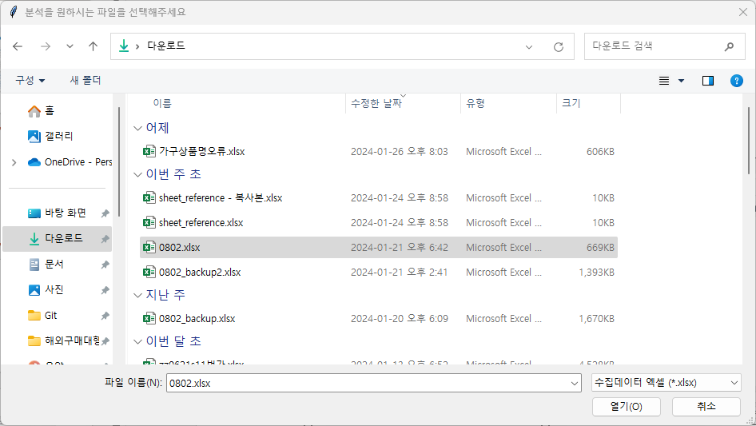
Kipris 상표권 검색 프로그램 사용 매뉴얼
** 상품명 분석 기능
파일 경로 버튼 클릭
알리익스프레스 수집 프로그램으로 수집한 데이터 선택

Slide 9
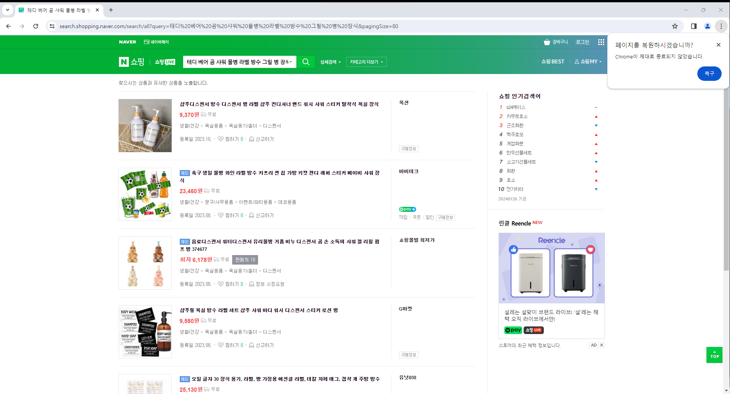
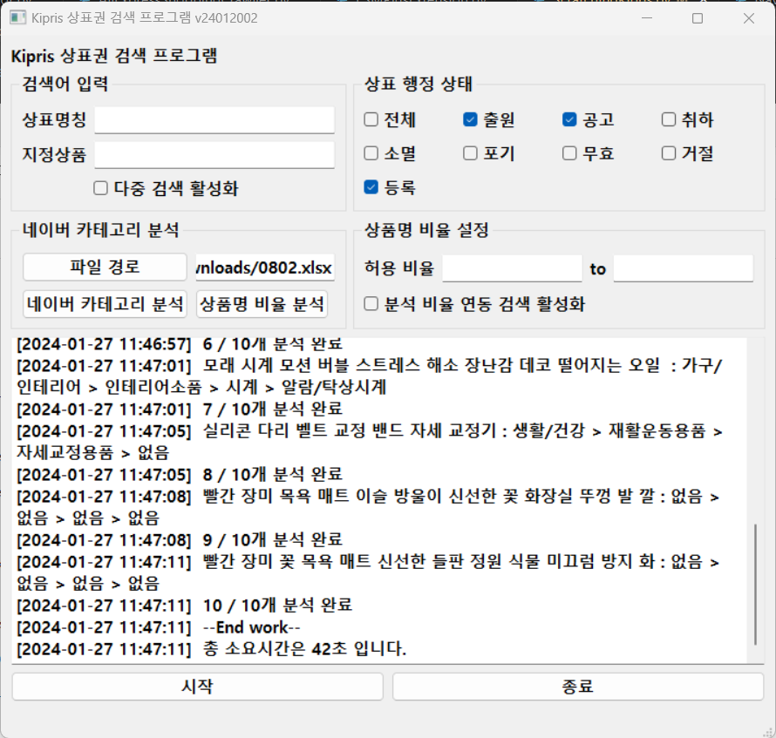
Kipris 상표권 검색 프로그램 사용 매뉴얼
** 상품명 분석 기능
3) 상품명 분석 버튼 클릭

Slide 10
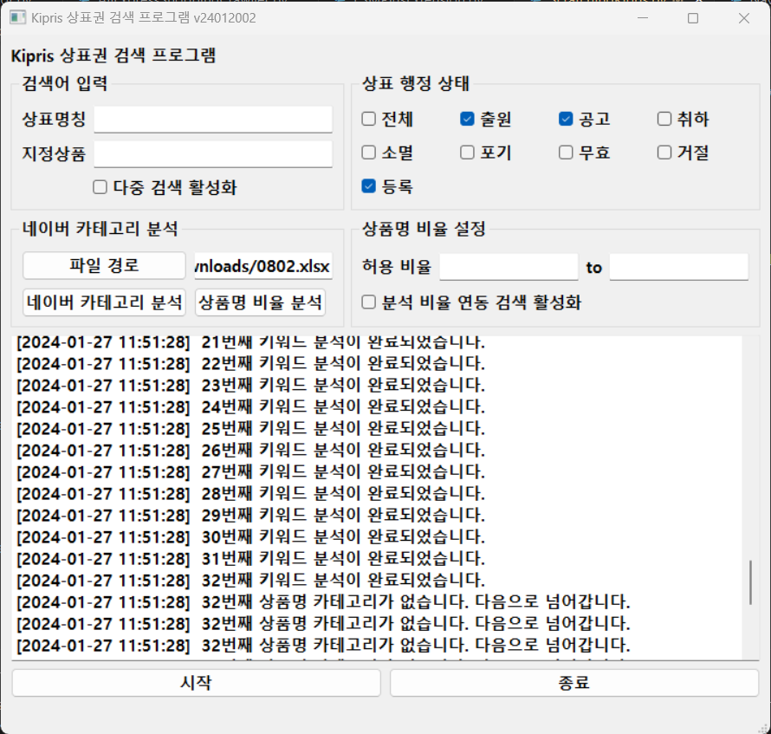
Kipris 상표권 검색 프로그램 사용 매뉴얼
** 상품명 분석 기능
* 상품명 분석을 끝낸 직후
1) 허용 분석 비율란에 원하는 상품명 비율 기입
2) 분석 비율 연동 검색 활성화 버튼 클릭
3) 시작 버튼 클릭

Slide 11
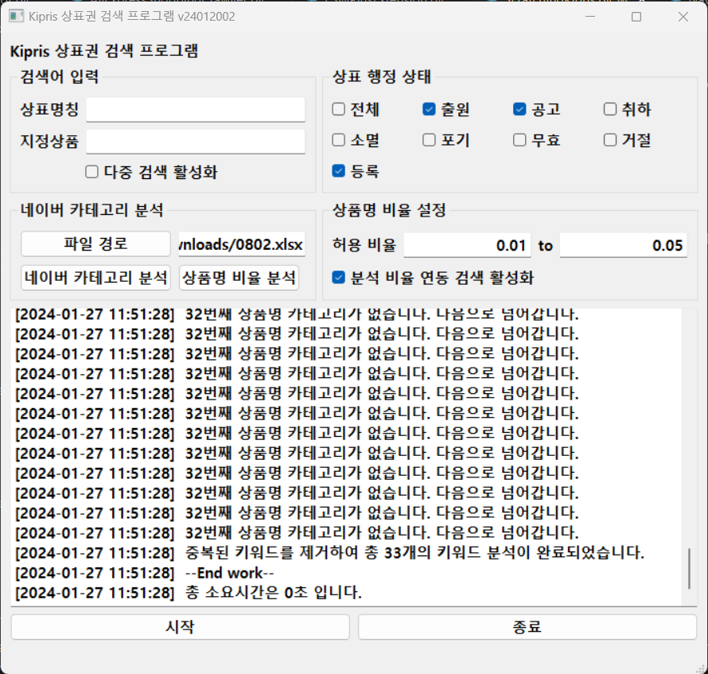
Kipris 상표권 검색 프로그램 사용 매뉴얼
** 상품명 분석 기능
* 상품명 분석을 끝낸 직후
1) 원하는 상품명 허용 비율 입력 (미입력 시, 모든 상품명 분석)
2) 분석 비율 연동 검색 활성화 버튼 클릭
3) 시작 버튼 클릭

Slide 12
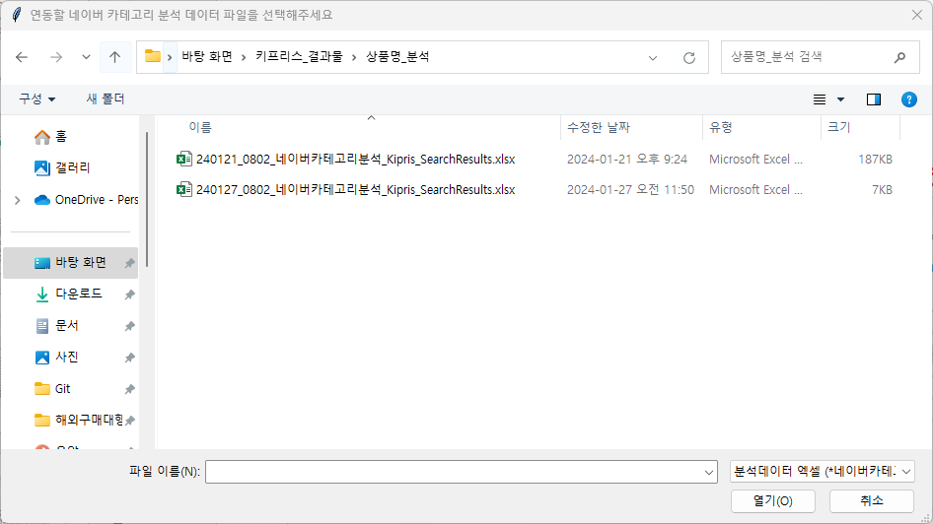
Kipris 상표권 검색 프로그램 사용 매뉴얼
** 상품명 분석 기능
* 상품명 분석 파일이 있고, 상품명 분석을 돌릴 필요 없는 경우
상품명 비율 분석 클릭
연동할 네이버 카테고리 분석 파일 선택

Slide 13
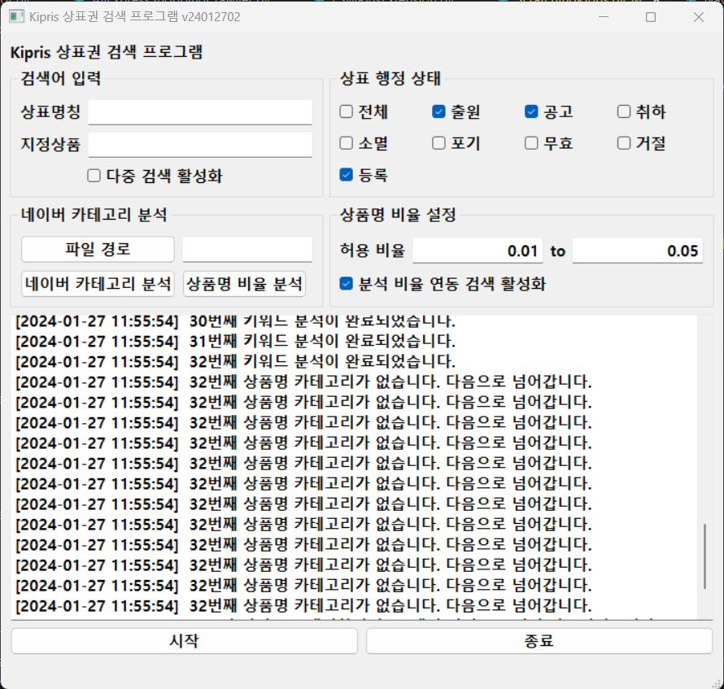
Kipris 상표권 검색 프로그램 사용 매뉴얼
** 상품명 분석 기능
* 상품명 분석 파일이 있고, 상품명 분석을 돌릴 필요 없는 경우
1) 원하는 상품명 허용 비율 입력 (미입력 시, 모든 상품명 분석)
2) 분석 비율 연동 검색 활성화 버튼 클릭
3) 시작 버튼 클릭

